Slide 1
МБДОУ «Детский сад №40» г.Иваново Воспитатель: Вехлова Ирина Владимировна Воробьёва Ирина Николаевна
Рисование: «Золотая хохлома» (старшая группа «Березка»

Slide 2
В ходе проведения занятия, дети в старшей группе знакомятся с содержанием материала, технологией изготовления, узорами, элементами декора, а также колоритом. Для успешного проведения занятия, проводится беседа о традиционных промыслах. Рассматриваются предметы с хохломской росписью.

Slide 3
Хохломская роспись –
Алых ягод россыпь.
Отголоски лета
В зелени травы.
Рощи, перелески,
Шелковые всплески
Солнечно – медовой
Золотой листвы.

Slide 4
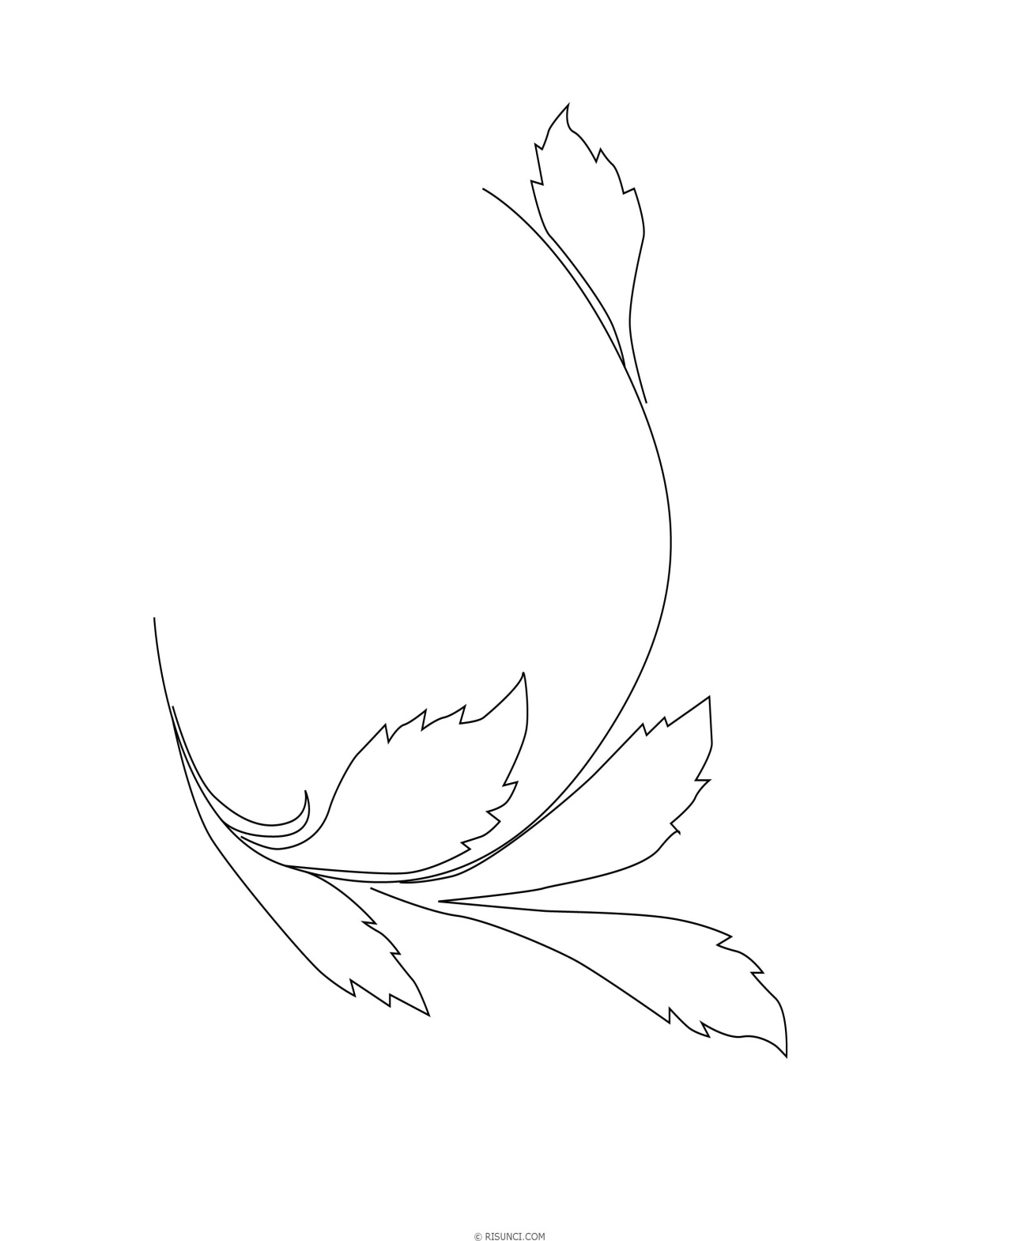
Для начала нарисуем веточку и не сколько листочков на ней.

Slide 5
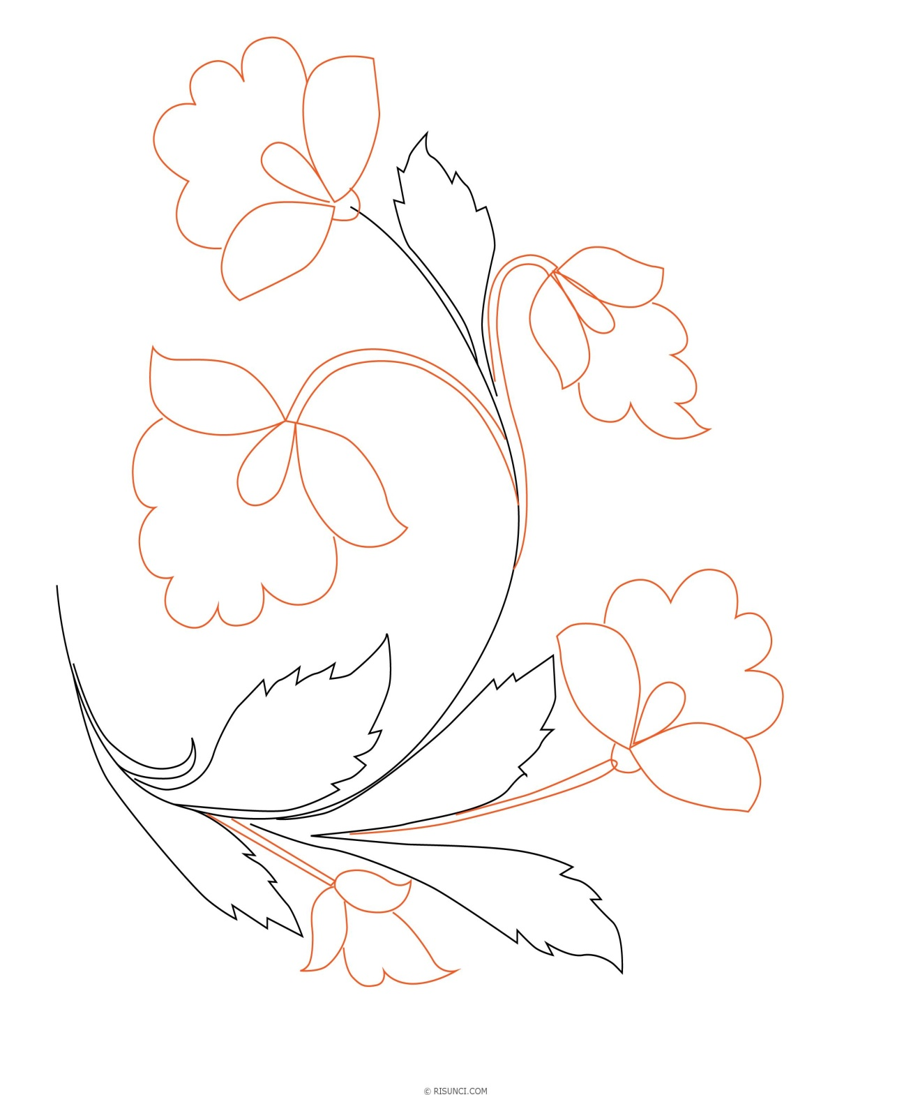
Теперь приступаем к рисованию цветов.

Slide 6
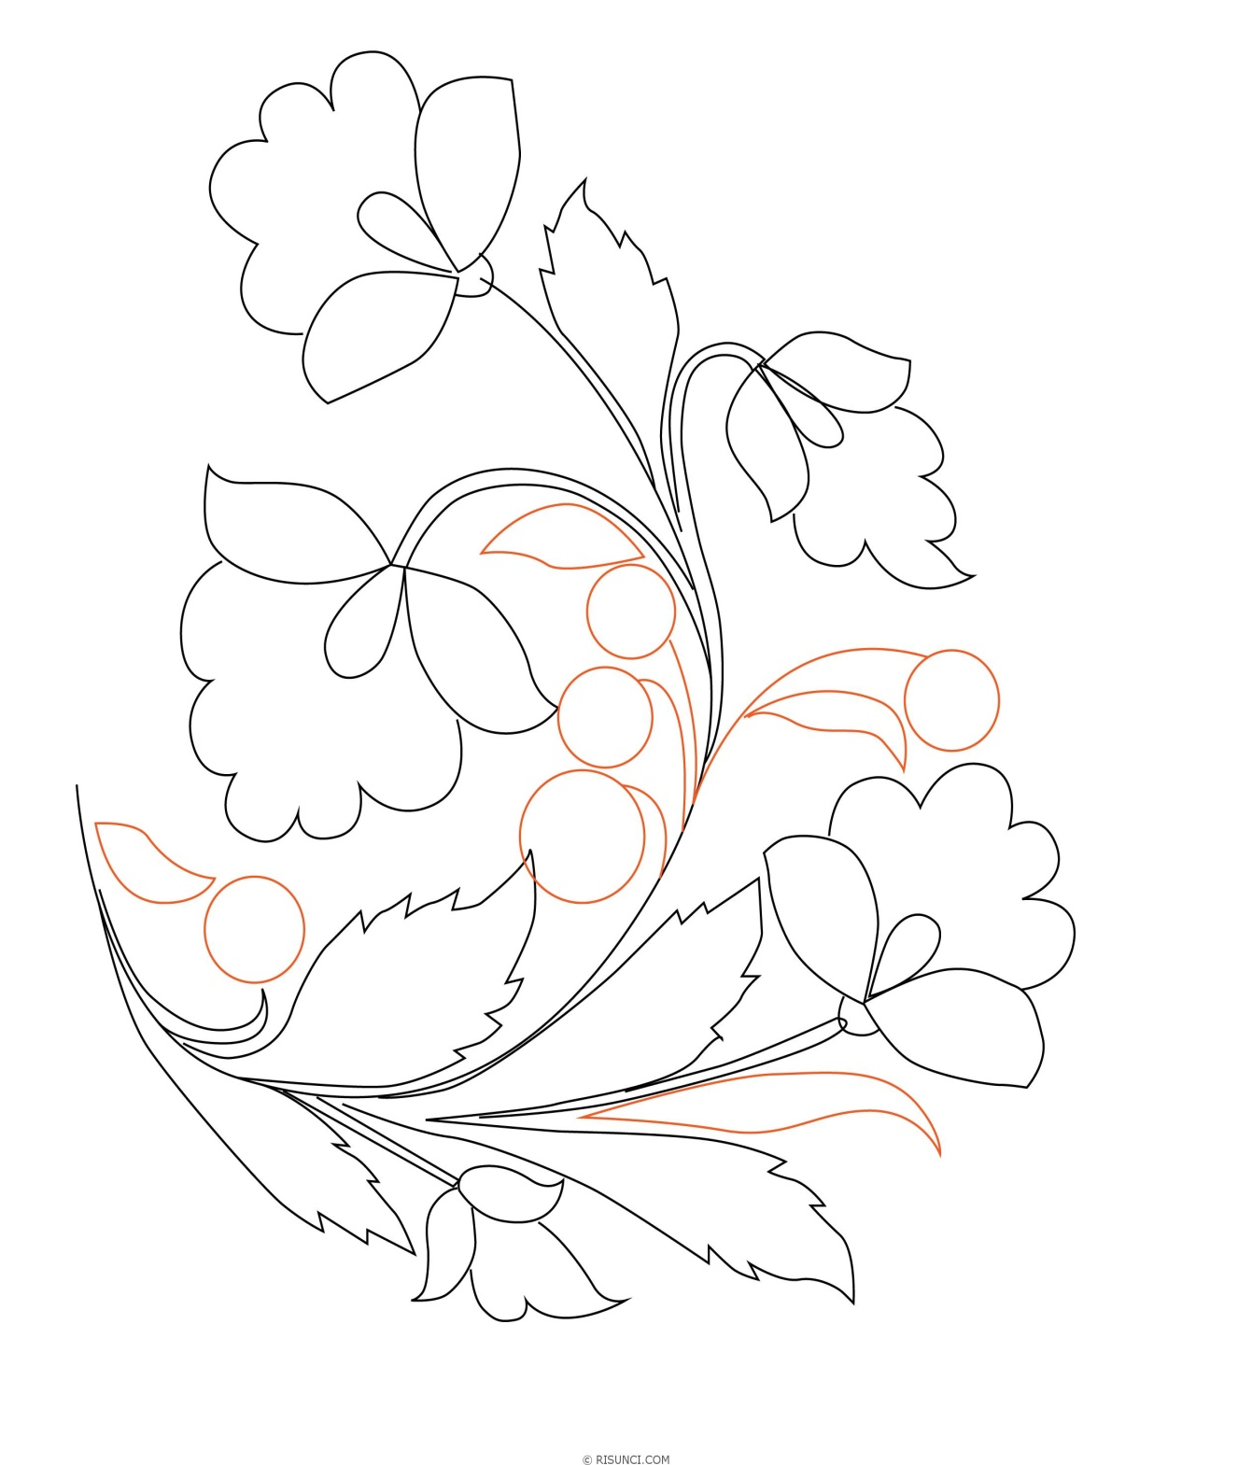
Теперь добавляем ягодки.

Slide 7
Рисуем мелкие детали.

Slide 8
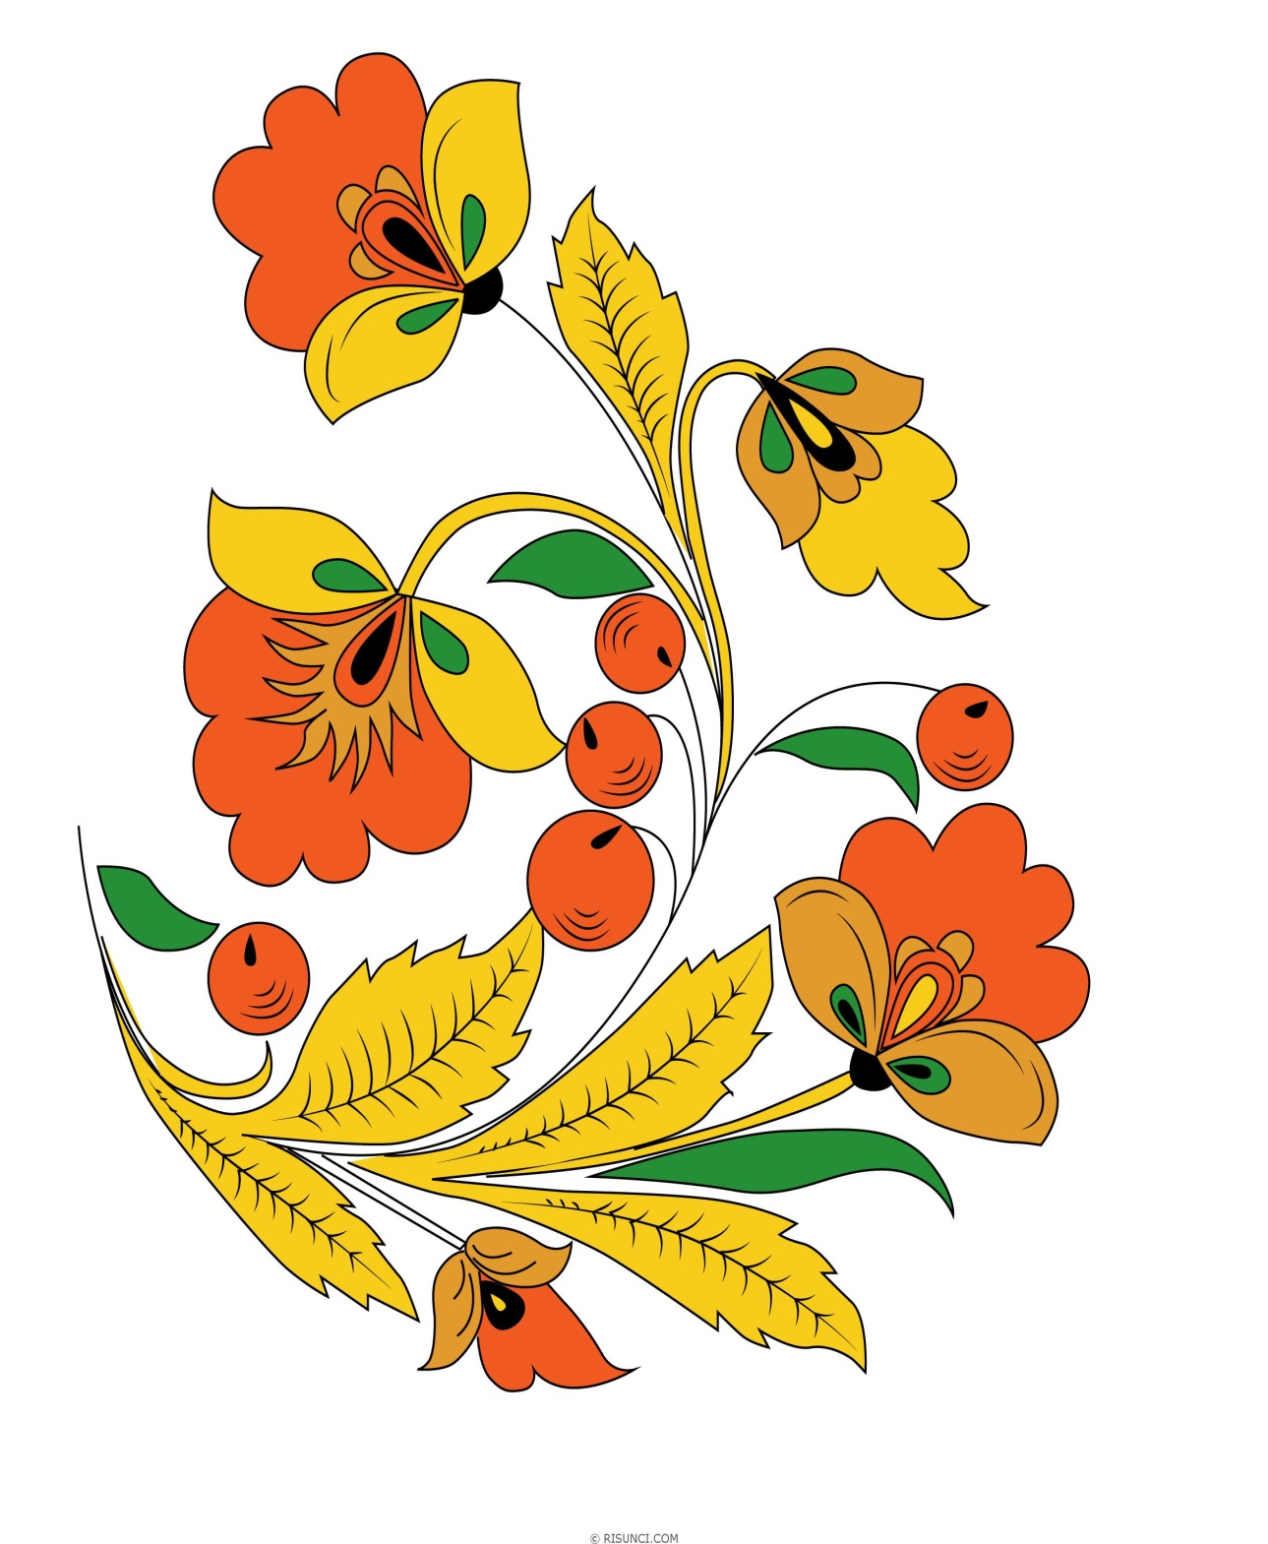
Разукрашиваем цветы.

